Slide 1
Estudo de Caso
Bellabeat
Tranformar a análise de dados de dispositivos inteligentes em recomendações de Marketing.
Lucas Ida / Jan 2026

Slide 2
Agenda
Contexto
Perfil dos usuários
Atividade e eficiência do sono
Horários de pico de atividade
Recomendações de Marketing

Slide 3
Contexto
Foi analisado os dados de dispositivos inteligentes de 30 usuários.
O objetivo do estudo foi identificar tendências e como transformaríamos em insights de marketing.

Slide 4
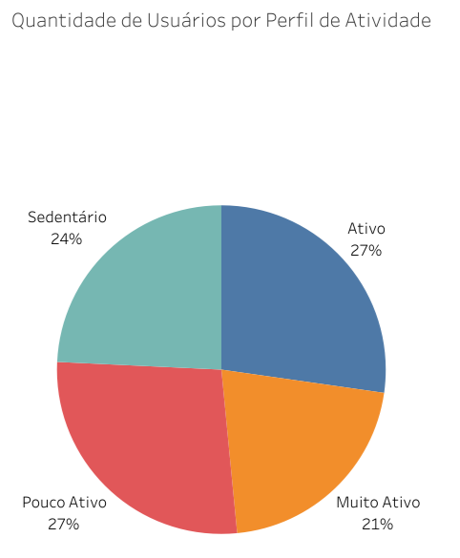
Perfil dos Usuários
Identificamos que o perfil dos usuários que utilizam dispositivos inteligentes estão bem segmentados, de forma equilibrada.

Slide 5

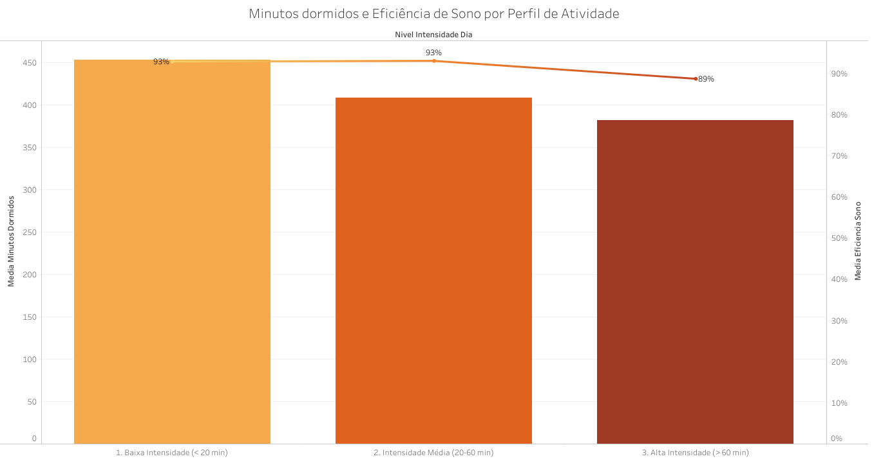
Sono e Eficiência
Usuários que praticam atividades de alta intensidade dormem menos e com menor eficiência.

Slide 6
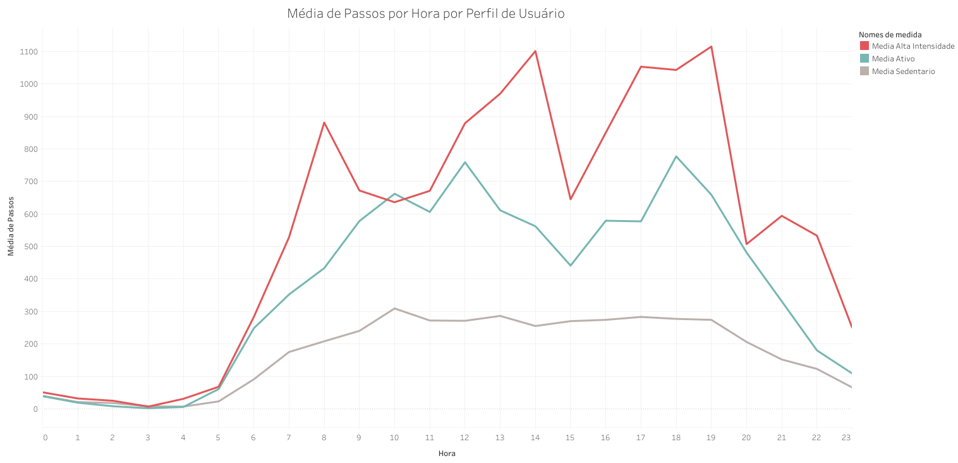
Passos por Horário
Usuários que praticam atividades em alta intensidade tem o pico de atividade entre 17h e 19h, comprometendo a qualidade do sono.

Slide 7
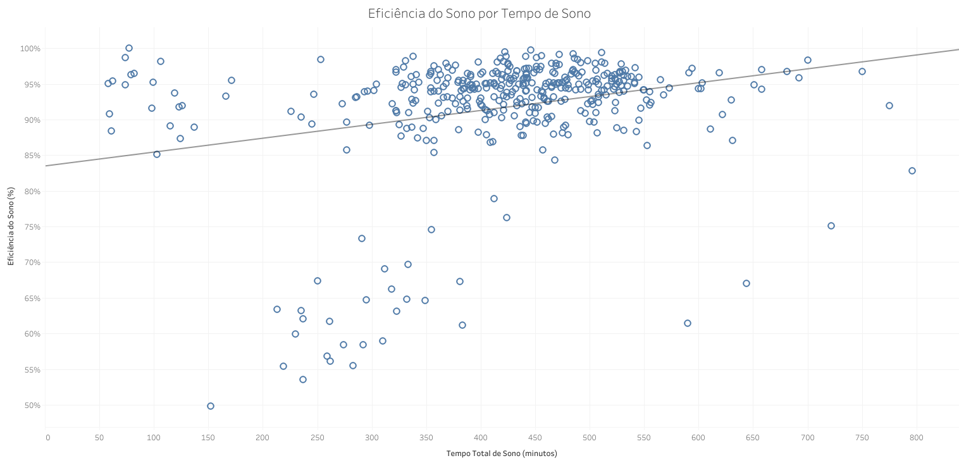
Eficiência do Sono por Tempo
Eficiência no sono possui uma pequena correlação com o tempo de sono.

Slide 8
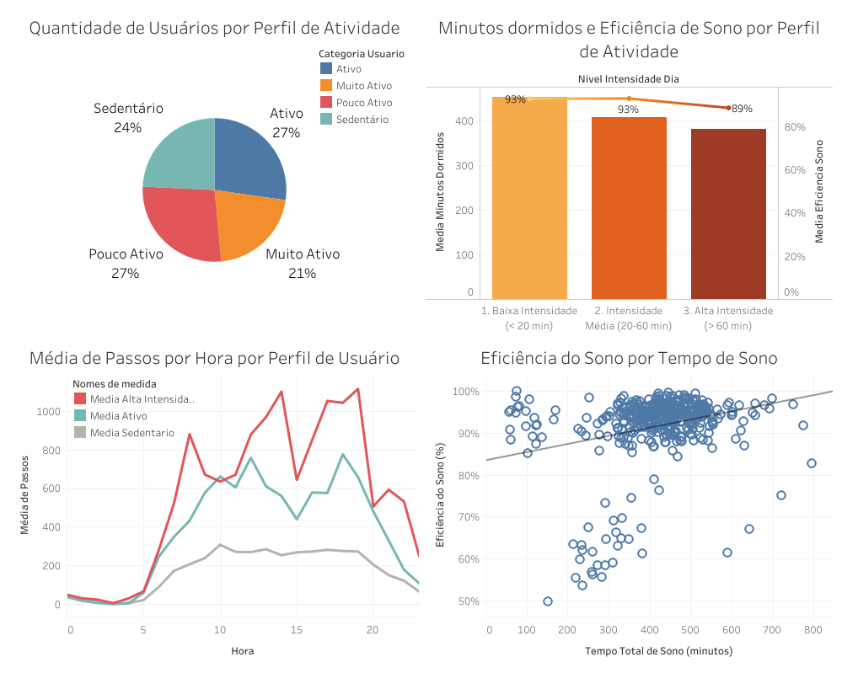
Geral

Slide 9
Insights obtidos
Usuários que praticam atividade intenso dormem menos com menor qualidade
Tipos de perfis bem distribuídos
Impacto do horário de treino na qualidade do sono
A estratégia de Marketing deve ser voltado tanto para o público sedentário que deseja melhorar de vida, quanto o público ativo que deseja ter um melhor acompanhamento de suas atividades e impactos.

Slide 10
Recomendações
Público sedentário
Público ativo
Implementar mecanismos de gamificação e desafios de “pequenas vitórias” (ex.: meta de 5.000 passos), com mensagens que conectem movimento e benefícios imediatos (humor, disposição, qualidade do sono), aumentando engajamento e retenção.
Posicionar o aplicativo Bellabeat não apenas como um monitor de performance, mas como um Consultor Inteligente de Recuperação, promovendo funcionalidades que detectem treinos tardios e recomendem rotinas de “higiene do sono”, melhorando a qualidade do descanso.

Slide 11
Obrigado
Lucas Ida
lucasken.ida@gmail.com
https://www.linkedin.com/in/lucasktida/

